Slide 1
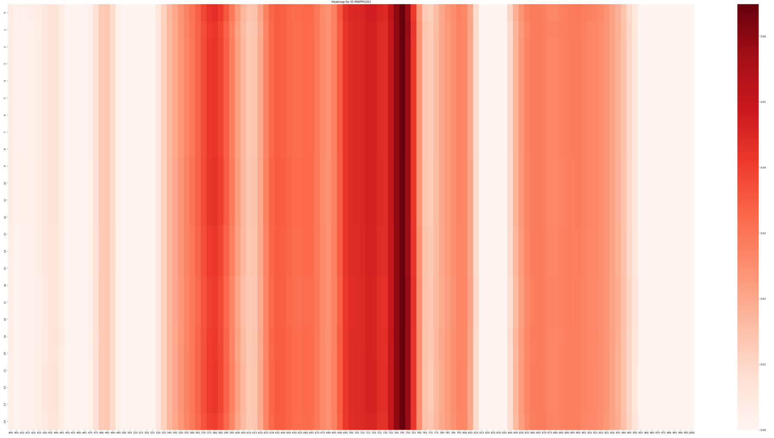
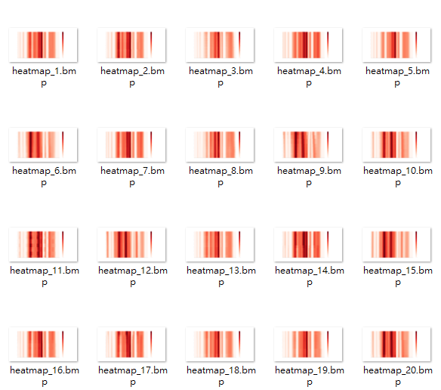
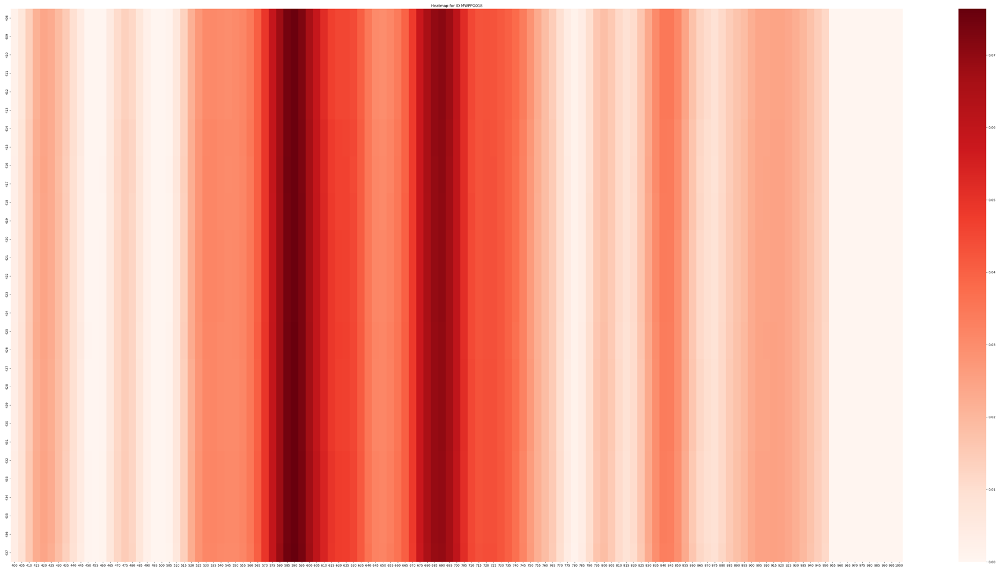
皆使用雙和醫院IRB數據
一人約30筆光譜(30x121)
簡稱資料A
MWPPG001
MWPPG018

Slide 2
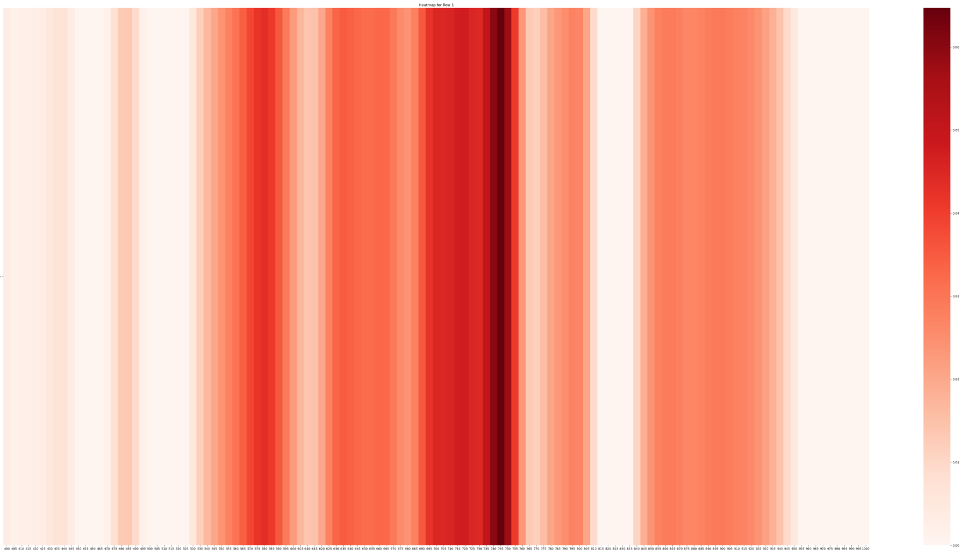
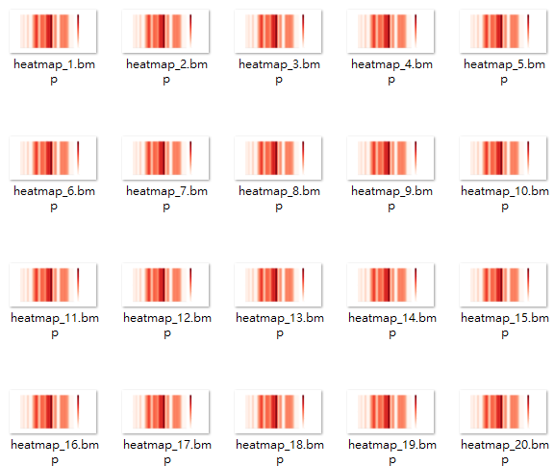
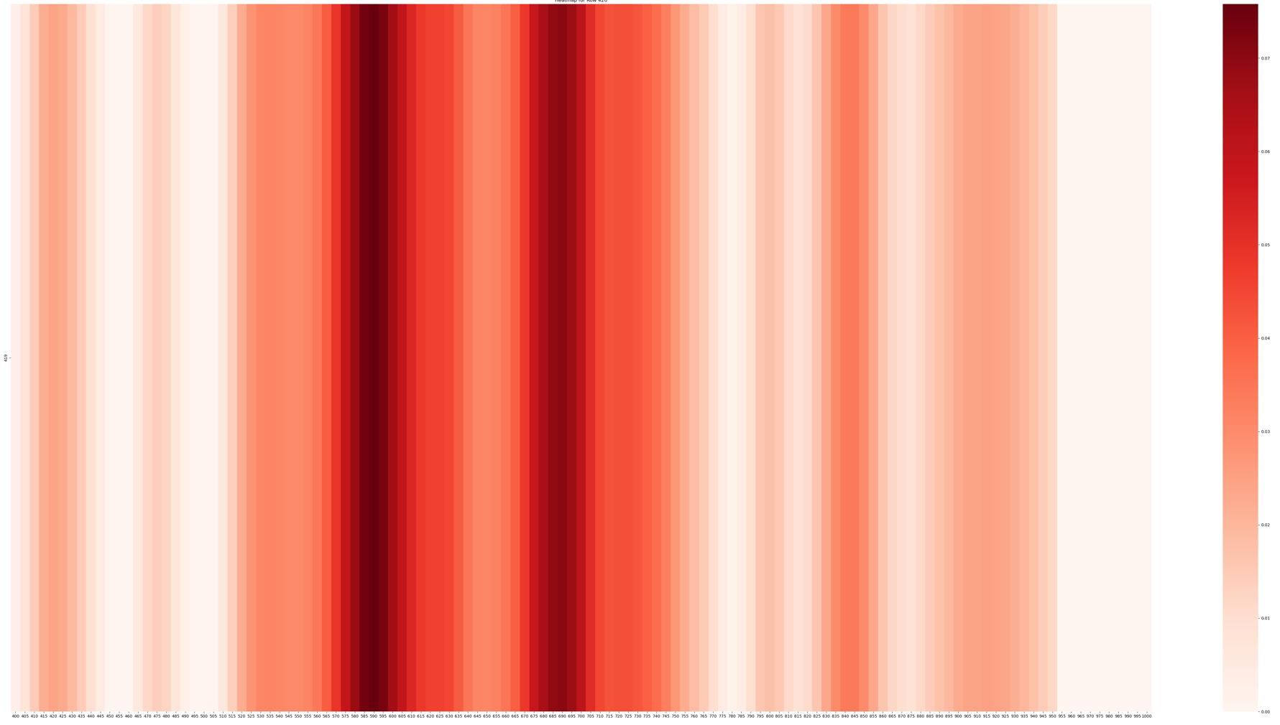
皆使用雙和醫院IRB數據
單筆光譜(1x121)
簡稱資料B
MWPPG001
MWPPG018

Slide 3
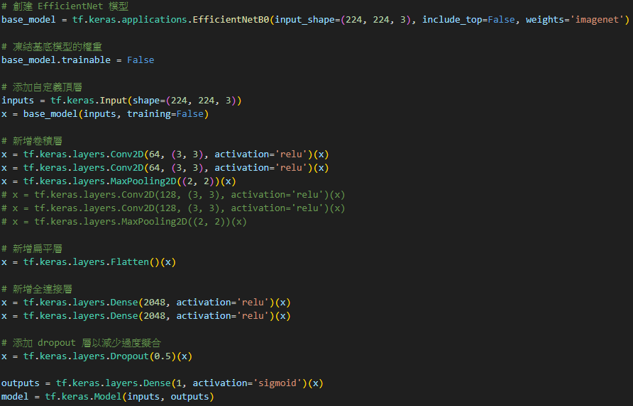
資料A
Input Layer
Import EfficientNet
Convolution Layer
Convolution Layer
Pooling Layer
Flatten Layer
Fully connected Layer
Fully connected Layer
Dropout(0.5)

Slide 4
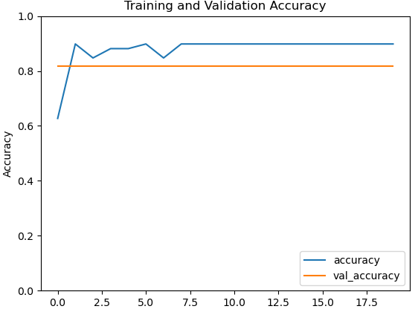
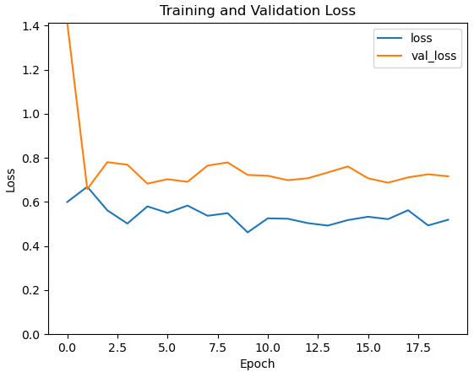
資料A
RBC模型

Slide 5
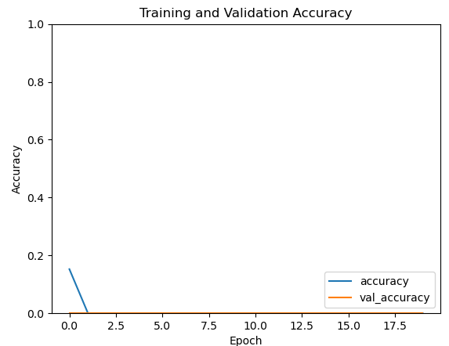
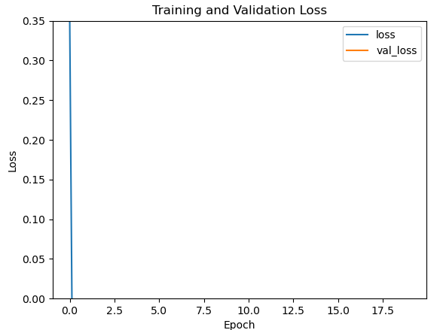
資料A
AC模型

Slide 6
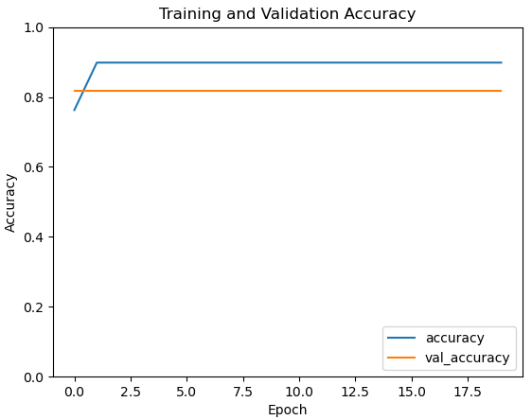
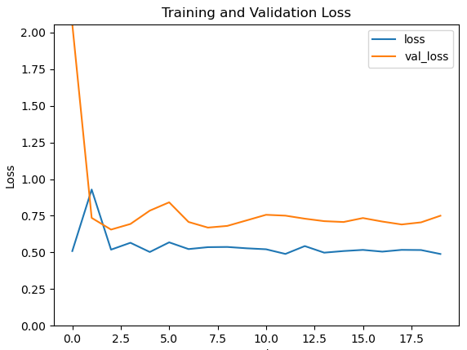
資料A
Ca模型

Slide 7
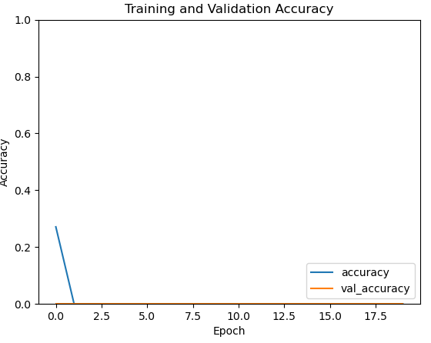
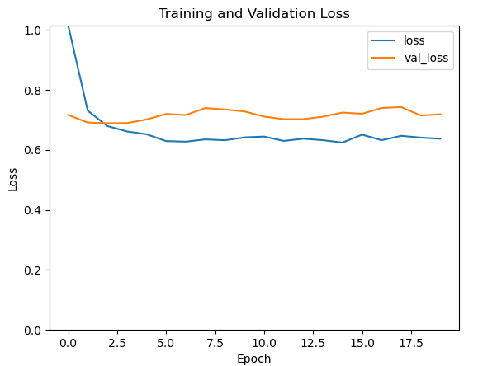
資料A
Hb模型

Slide 8
資料B
Input Layer
Import EfficientNet
Convolution Layer
Convolution Layer
Pooling Layer
Flatten Layer
Fully connected Layer
Fully connected Layer
Dropout(0.5)

Slide 9
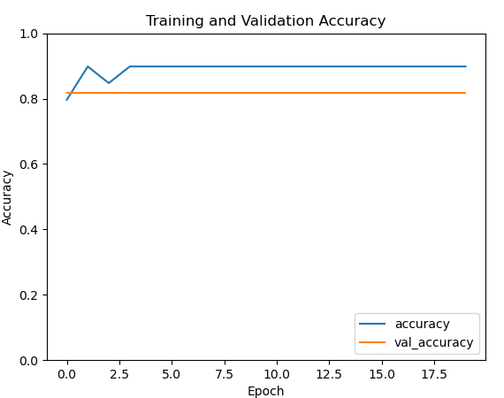
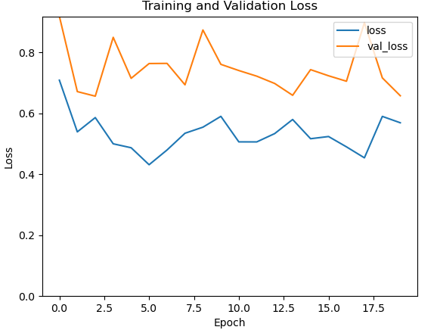
資料A
RBC模型

Slide 10
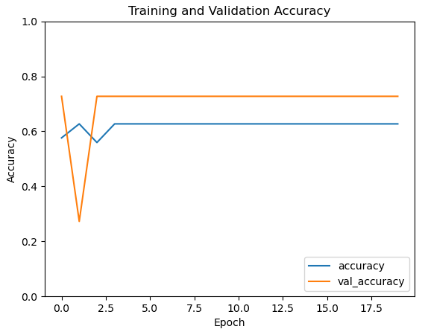
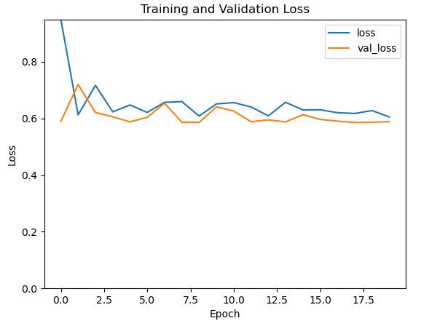
資料A
AC模型

Slide 11
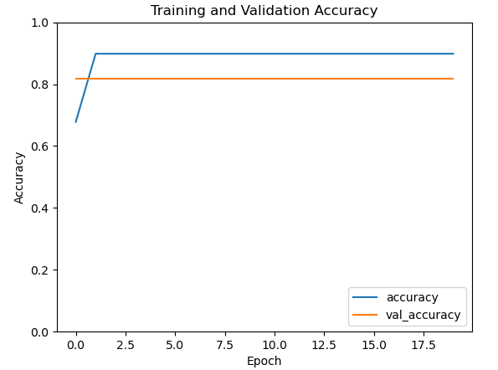
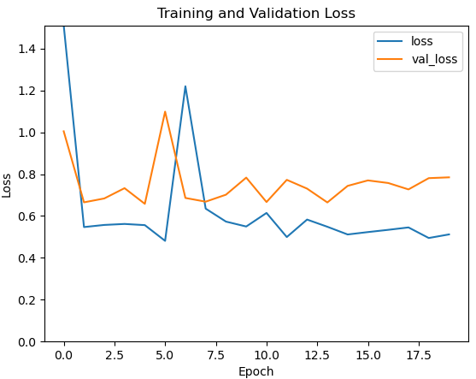
資料A
Ca模型

Slide 12
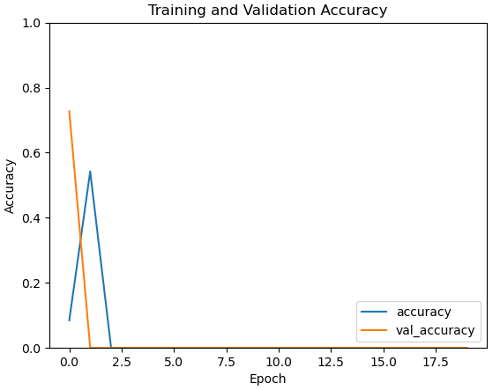
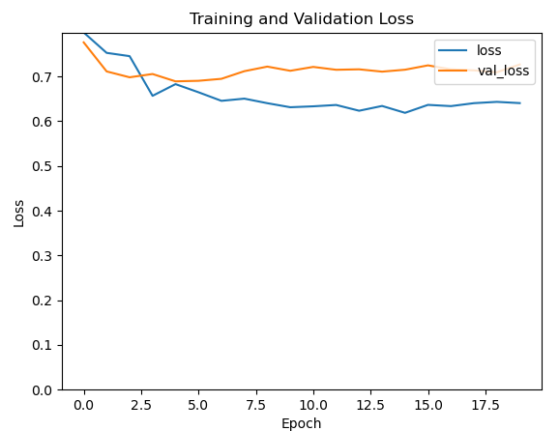
資料A
Hb模型

Slide 13
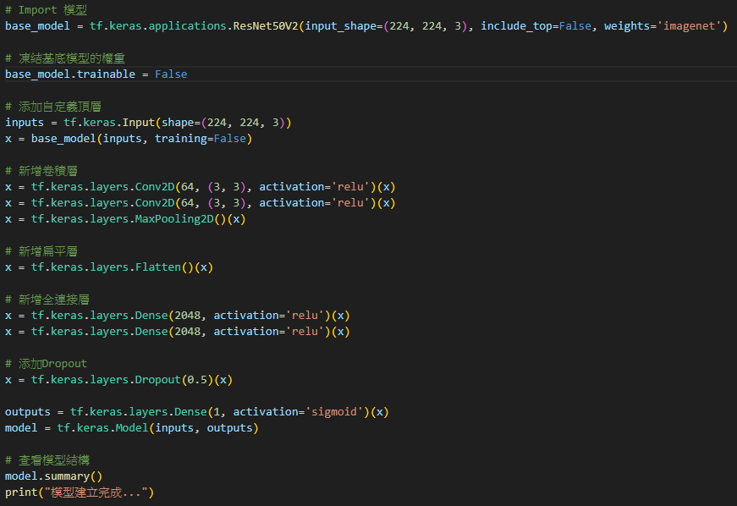
資料A
Input Layer
Import ResNet
Convolution Layer
Convolution Layer
Pooling Layer
Flatten Layer
Fully connected Layer
Fully connected Layer
Dropout(0.5)

Slide 14
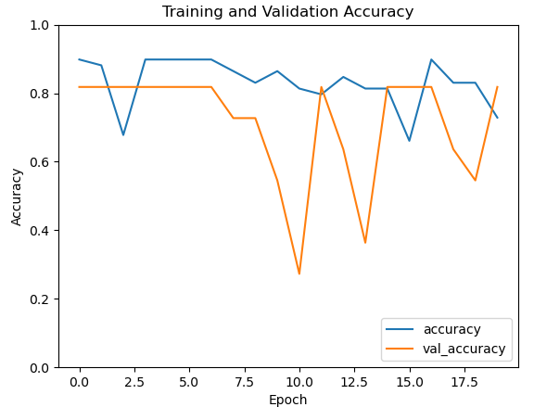
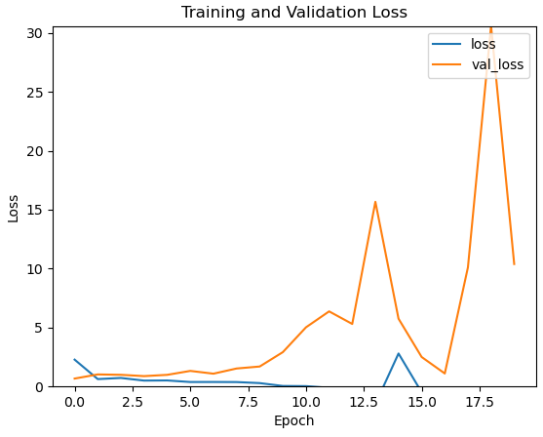
資料A
RBC模型

Slide 15
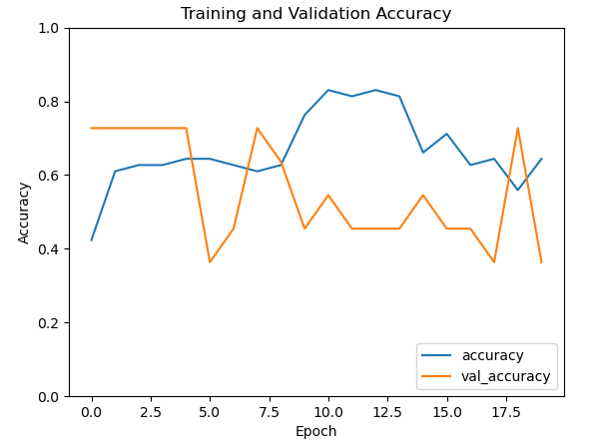
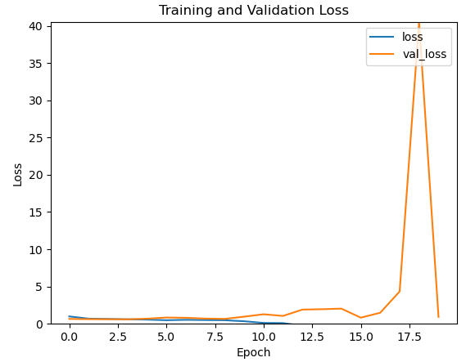
資料A
AC模型

Slide 16
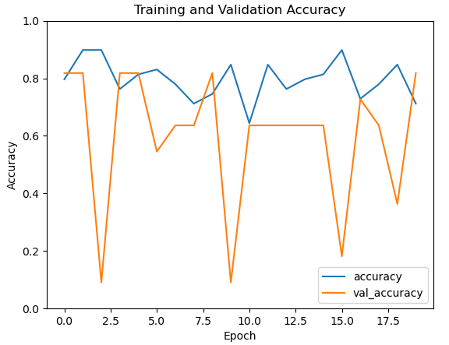
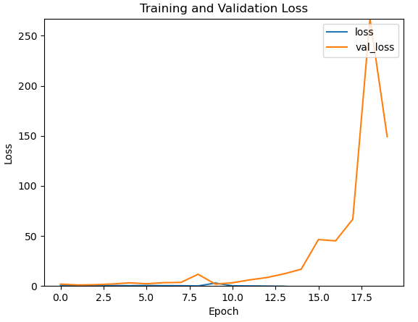
資料A
Ca模型

Slide 17
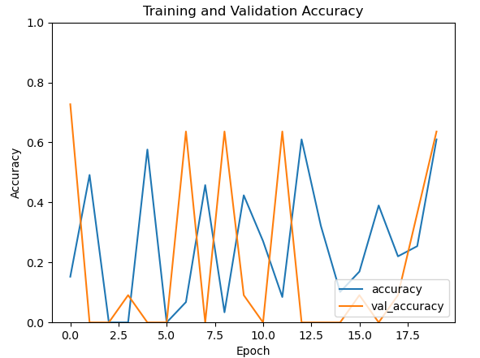
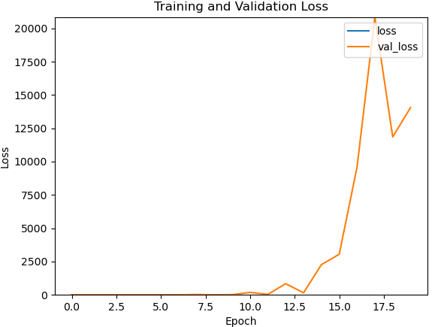
資料A
Hb模型

Slide 18
資料B
Input Layer
Import ResNet
Convolution Layer
Convolution Layer
Pooling Layer
Flatten Layer
Fully connected Layer
Fully connected Layer
Dropout(0.5)

Slide 19
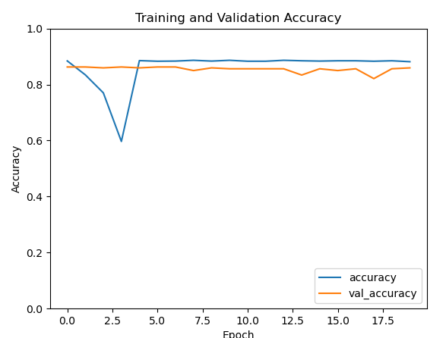
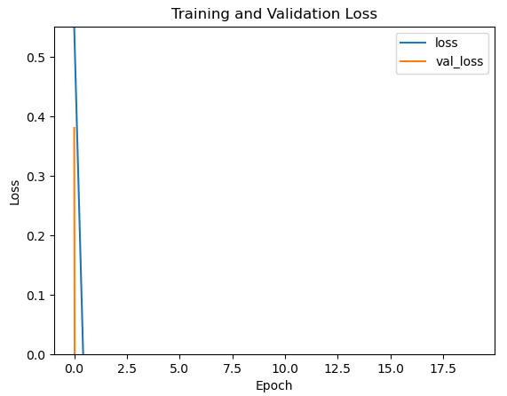
資料B
RBC模型

Slide 20
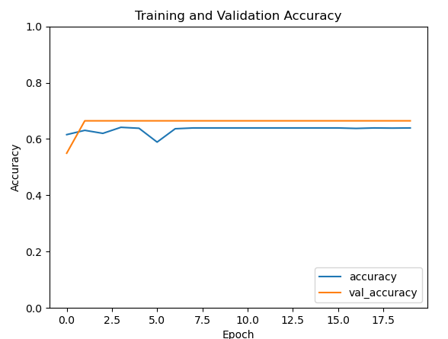
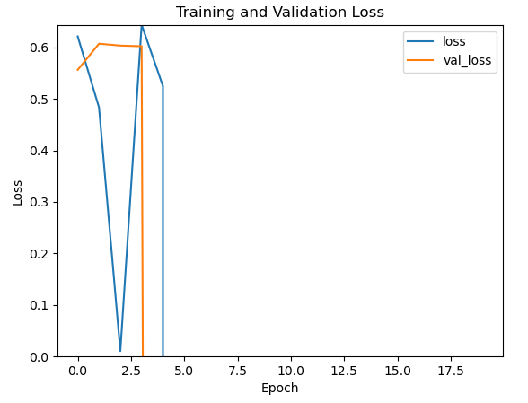
資料B
AC模型

Slide 21
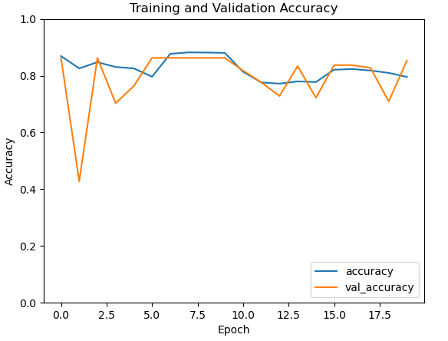
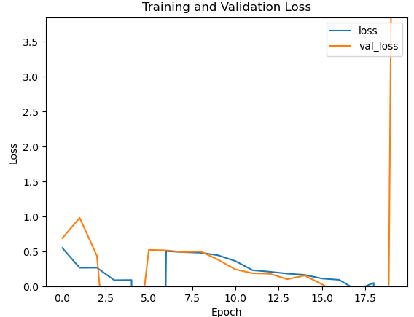
資料B
Ca模型

Slide 22
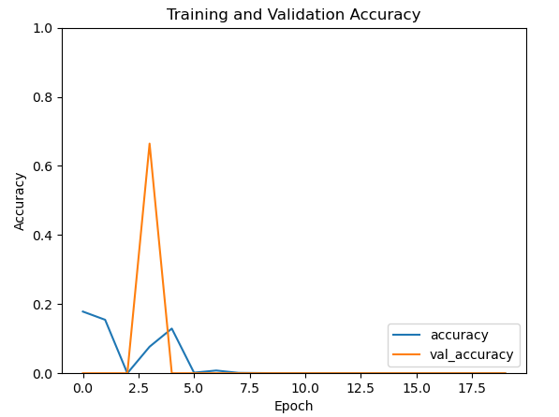
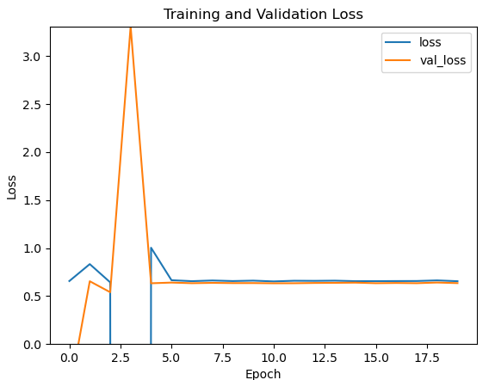
資料B
Hb模型

